Slide 1
FEDERALISME Convivència en la diversitat

Slide 2
Què és el Federalisme?
El federalisme (del llatí “foedus”, pacte) és un sistema de govern i model d’organització territorial i institucional que s’adequa especialment a la gestió de les diferències que existeixen en la societat, tant entre grups constituïts com entre la ciutadania que la compon. Combina la força de la unió amb el respecte a la diversitat.

Slide 3
Federalisme és autogovern i co-govern i, per això, és la millor manera d’organitzar l’espai públic en un món d’interdependències creixents i sobiranies compartides.
El federalisme gestiona la diversitat de la societat des del pacte, la racionalitat, la solidaritat i el respecte mutu.
No és una estructura tancada sinó un procés que posa en pràctica un pacte lliure entre iguals.

Slide 4
Característiques principals
Existència de diferents nivells de govern, tots ells rendint comptes directament a la ciutadania, de manera que els problemes siguin gestionats en el nivell més apropiat.
Respecte i enfortiment de l’autogovern mitjançant una definició clara de les competències en cada nivell per tal d’evitar duplicitats. Acaba amb la sobirania jeràrquica i distribueix les competències en xarxa.

Slide 5
Govern compartit per a aquelles qüestions que afecten el conjunt, a través d’institucions de sobirania compartida on les entitats federades poden participar decisivament en tot allò que els afecta, amb una col·laboració generosa i lleial.
En el cas de les grans democràcies plurinacionals, reconeixement oficial de la diversitat lingüística i cultural a tota la federació.

Slide 6
Evolució del Federalisme?
Johannes Altahus (1557-1638), un holandès de formació calvinista que va elaborar un estudi sobre l’evolució de les associacions humanes, va establir les primeres idees sobre federalisme i sobirania popular basant-se en l’experiència dels aliancistes dels cantons suïssos. Però el federalisme modern va sorgir amb la creació dels Estats Units.

Slide 7
Va ser en el nord d’Amèrica on les societats que van néixer a partir de la colonització dels anglesos van evolucionar cap a aquest model. La Constitució de què es dotaren les colònies independitzades creà un Estat federal limitat en els seus poders pel poble sobirà, que és la font constitutiva originària tant dels estats de la federació com de l’Estat federal.

Slide 8
El 1900 es promulgà la llei constitucional d’Austràlia amb una fórmula federal que va permetre coordinar i projectar les diverses colònies britàniques prèviament existents.
Tot just acabada la Primera Guerra Mundial, es va proclamar el 1919 la Constitució federal de la República de Weimar, que seria un antecedent de la Llei Fonamental per a la República Federal d’Alemanya del 1949.

Slide 9
Va ser en el nord d’Amèrica on les societats que van néixer a partir de la colonització dels anglesos van evolucionar cap a aquest model. La Constitució de què es dotaren les colònies independitzades creà un Estat federal limitat en els seus poders pel poble sobirà, que és la font constitutiva originària tant dels estats de la federació com de l’Estat federal.

Slide 10
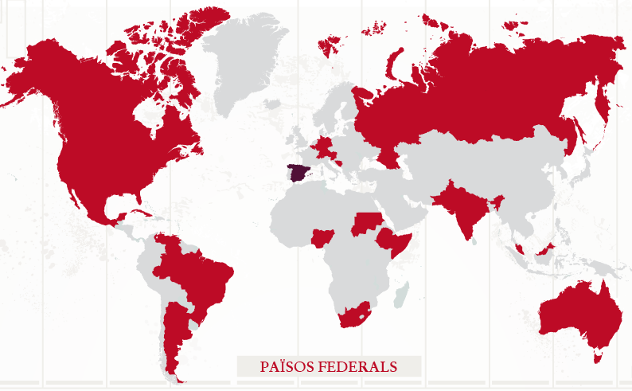

Slide 11
Principals reptes del federalisme al segle XXI
L’estat-nació està obsolet per fer front als grans reptes col·lectius del segle XXI:
Desigualtats
Canvi climàtic
Inestabilitat financera
Els mercats són globals i cal regular-los i equilibrar-los a l’escala òptima*.
*El Trilema de Rodrik ens planteja un esquema amb només dos vèrtex compatibles.

Slide 12
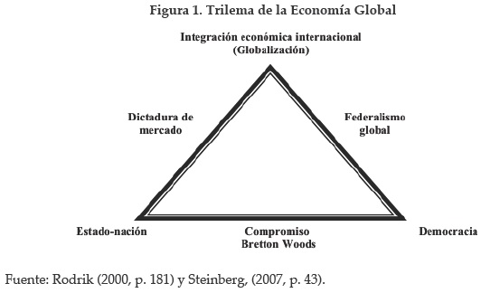

Slide 13
Cap a una Europa federal
La Unió Europea (UE) ha permès:
La pau entre vells enemics: històricament, Europa ha viscut de manera calamitosa la fragmentació i els enfrontaments nacionalistes.
La lliure circulació de capitals, persones i mercaderies, i una moneda única, l’euro.
L’aparició d’un demos -comunitat política- europeu.

Slide 14
Cal, tanmateix:
Aprofundir en un sistema de governança comuna, amb la implicació i la participació del conjunt de la ciutadania europea.
Sotmetre al control democràtic les polítiques econòmiques i la moneda única.
Superar la fragmentació legal, fiscal i política entre estats.

Slide 15
El federalisme a Espanya
El federalisme espanyol arrenca a principis del segle XIX dins el republicanisme, abraçant les idees de reforma democràtica, laica i social, per adquirir perfils propis com a proposta d’organització territorial a partir de l’obra de Francisco Garrido (1821-1883) i sobretot , Francesc Pi i Margall (1824-1901)

Slide 16
Les idees federalistes van ser importants en el catalanisme de Valentí Almirall i a les forces del moviment obrer associades al socialisme i l’anarquisme.
Durant la Segona República, les idees federals van tenir també una poderosa influència sobre el catalanisme i l’esquerra.

Slide 17
Federalistes d’esquerres
És una associació que té el seu origen a finals del 2012, en veure la necessitat d’obrir un espai federalista a Catalunya davant l’escenari posterior a la Diada i la convocatòria d’eleccions anticipades.
Som federalistes perquè:
El plantejament federal s’ajusta als nostres principis de llibertat, igualtat, justícia, solidaritat i fraternitat.

Slide 18
El plantejament federal s’ajusta a un món definit per interdependències creixents i sobiranies compartides.
Creiem que identitats diferents no justifiquen aixecar ni barreres ni fronteres entre ciutadans. Podem conviure en un mateix Estat organitzat de forma federal.
La solució als problemes de convivència es pot i s’ha de trobar a través del diàleg, la negociació i el pacte, i el federalisme és diàleg, negociació i pacte.

Slide 19
Creiem que la independència seria altament perjudicial per a Catalunya, per a Espanya i per a la integració europea.
Rebutgem la recentralització iniciada pel Partit Popular i institucions de l’Estat que amenaça el model autonòmic i pretén dur a Espanya al passat.
Com a federalistes, volem:
Una reforma constitucional que permeti desen-volupar un sistema federal en base als principis de la cooperació, la lleialtat institucional i la solidaritat entre els pobles d’Espanya.

Slide 20
Regenerar el model polític i institucional, fent-lo més democràtic i participatiu, respectuós de l’autogovern de les parts i de la plurinacionalitat d’Espanya.
Avançar en la construcció d’una Europa sense fronteres, federal, més justa i solidària, que consolidi la democràcia i la pau al nostre continent.

